Slide 1
4강 - 싱글톤 컨테이너
JAVA 웹 개발자 양성과정Spring: Spring Core
By SoonGu Hong

Slide 2
1. 싱글톤 컨테이너
JAVA 웹 개발자 양성과정
Spring: Spring Core

Slide 3
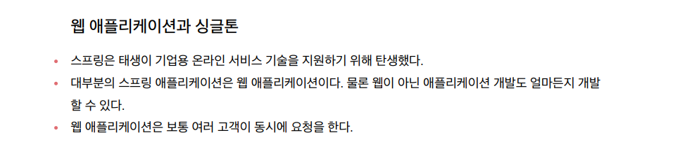

Slide 4
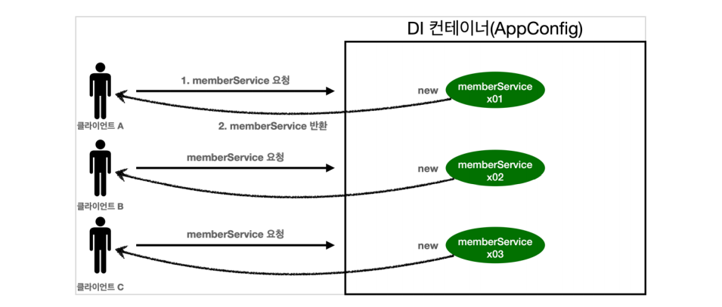

Slide 5
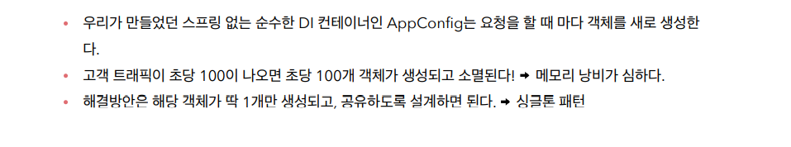

Slide 6


Slide 7
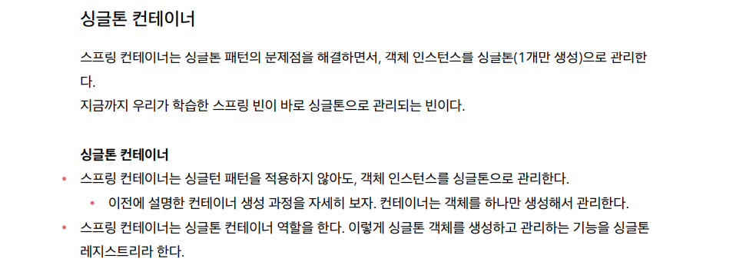

Slide 8
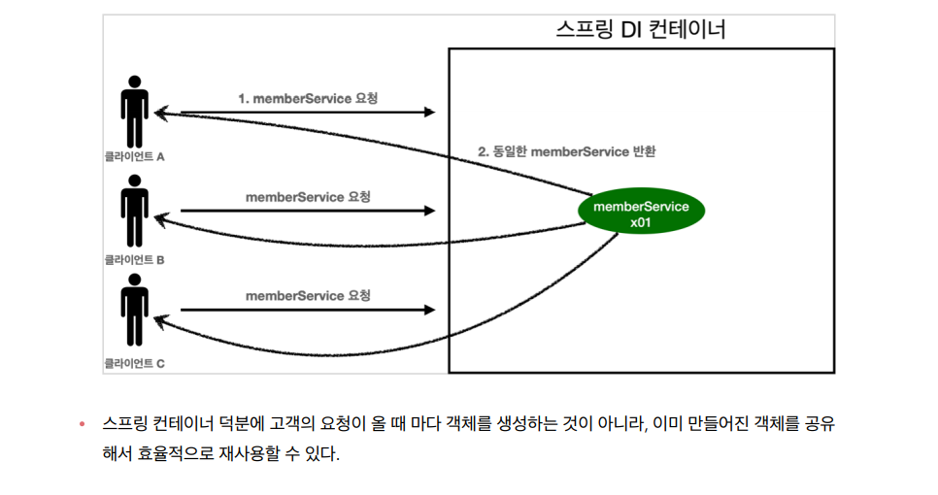

Slide 9
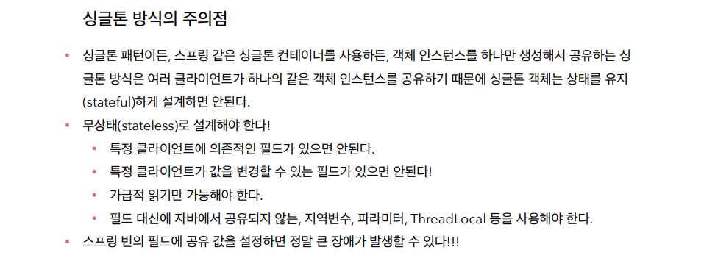

Slide 10
감사합니다
THANK YOU

